Slide 1
Tower of Angra
지도교수 : 오 황 석 교수님
2011182006 김 민 태
2012180053 김 홍 주
2012180061 임 호 혁
지도교수 서명

Slide 2
목차
○ 게임 소개
○ 개발 내용
○ 향후 계획
○ 개발 일정
○ 데모 시연

Slide 3
게임 소개
기본적인 RPG요소와 아케이드적인 요소를 합친 게임
다양한 스테이지로 각 스테이지마다 클리어 방식이 다름
IOCP서버를 사용함으로 팀전이 가능

Slide 4
개발 내용
클라이언트 | 김 민 태 | 캐릭터 모델링, 캐릭터 애니메이션, 스테이지, 몬스터 AI 아이템, 오브젝트, 이펙트 벡터필드 구현 패키징 최적화 및 디버깅
 | 임 호 혁 | Player UI작업 및 몬스터 UI
서버 | 김 홍 주 | 소켓 입출력 모델 IOCP를 이용한 클라이언트간 동기화

Slide 5
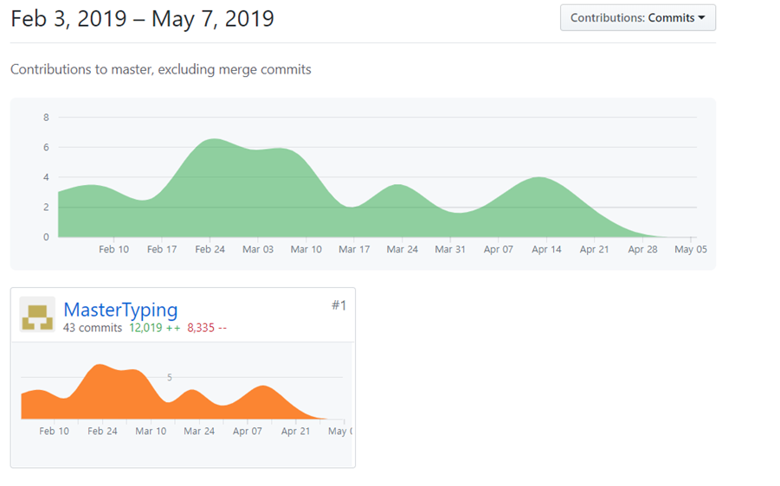
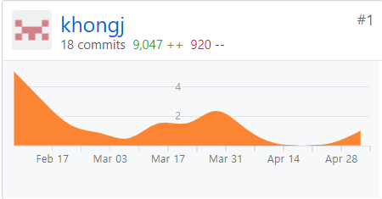
2. 시나리오

Slide 6
향후 개발 일정
클라이언트 | 김 민 태 | 보스 AI, 캐릭터 스킬구현, 아이템 밸런싱, 미니게임 및 추가 스테이지 및 맵 제작.
 | 임 호 혁 | 캐릭터 선택 씬 추가 및 UI 추가
서버 | 김 홍 주 | 캐릭터간 동기화 및 충돌 동기화

Slide 7
개발 일정
임 호 혁
김 민 태
김 홍 주
공통
개발일정 | 1월 | 2월 | 3월 | 4월 | 5월 | 6월 | 7월 | 8월 | 9월
각 스테이지 – 오브젝트 구현
각 스테이지 – 지형 구현
각 스테이지 – 클리어 조건 구현 |  |  |  |  |  |  |  | 디버깅 및 테스트
보스 스테이지 – 보스 AI구현
캐릭터 조작 및 애니메이션
NPC 인공지능 행동 트리 구현
UI 및 인벤토리
아이템 이미지 및 구조 구정
아이템 능력 밸런싱
캐릭터 스킬 구현
시나리오 신 구현
이펙트
사운드
서버 프레임 워크
충돌 체크
서버 동기화

Slide 8
게임 시연

